Slide 1
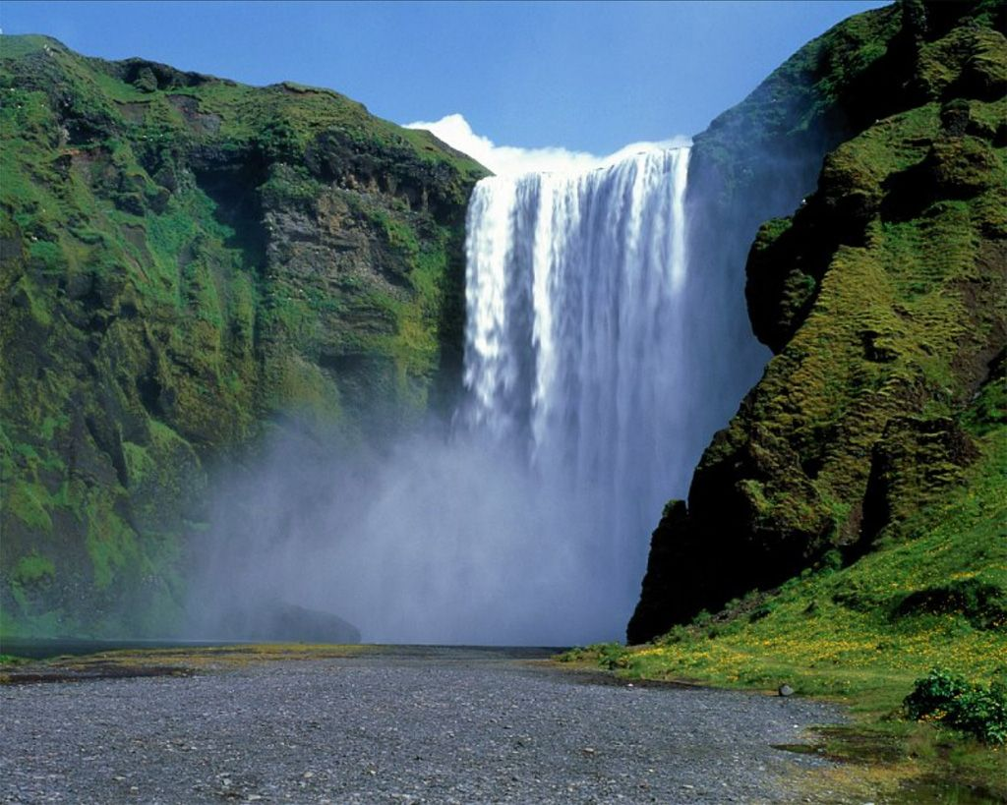
আজকের পাঠে তোমাদের স্বাগতম

Slide 2

শিক্ষক পরিচিতি
‡gvmvt Kwj Av³vi
mnKvix wkÿK (evsjv)
lvBUcvwKqv gva¨wgK we`¨vjq|

Slide 3
পাঠ পরিচিতি
বিষয়ঃ বাংলা ১ম পত্র
শ্রেনিঃ ৯ম ( কবিতা )
পাঠ শিরোনামঃ ঝর্ণার গান
সময়ঃ ৫০মিনিট
তাং- 11-02-2017

Slide 4
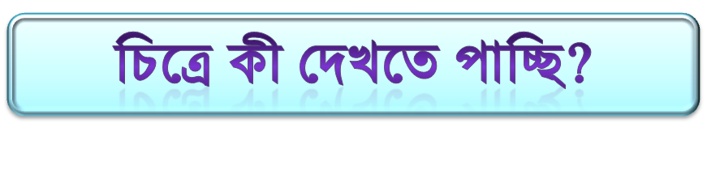
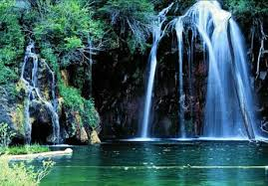
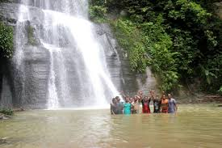
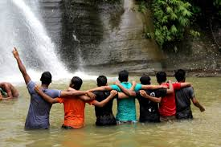
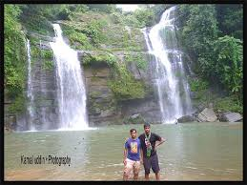
ঝর্না ছবি

Slide 5
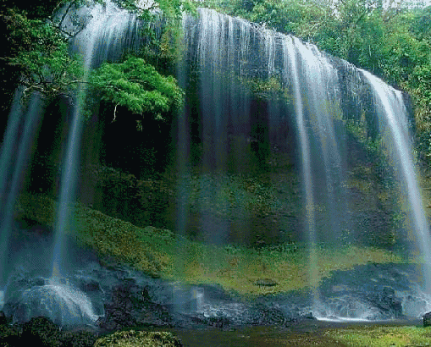
আজকের পাঠ
ঝর্ণার গান ( কবিতা )
সতেন্দ্রনাথ দত্ত

Slide 6
শিখনফল
এ পাঠ শেষে শিক্ষার্থীরা-----
১। কবি পরিচিতি বলতে পারবে।
২। “ঝর্ণা ” কি বলতে পারবে ।
৩। “ ঝর্ণা ” কবিতাটি আবৃতি করতে পারবে।
৪। নতুন শব্দের অর্থ বলতে পারবে ।

Slide 7
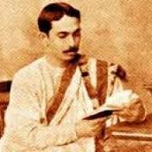
‡jLK cwiwPwZ
১৮৮২ খ্রিষ্টাব্দে কলকাতার নিমতা গ্রামে কবি জন্মগ্রহন করেন.তত্ত্ববোধিনী পত্রিকার সম্পাদক ও উনিশ শতকের বিশিষ্ট প্রাবন্ধিক অক্ষয় কুমার দত্ত ছিলেন তার পিতামহ .তিনি বিএ শ্রেনী পর্যন্ত পড়াশোনা করেন । ছাত্র জীবন থেকে তিনি কাব্যচর্চা করতেন।দর্শন,বিজ্ঞান,ইতিহাস, ভাষা,ধর্ম ইত্যাদি বিষয়ে তিনি অনুরাগী ছিলেন। ছন্দ নির্মানে তিনি অসাধারন নৈপুন্যের পরিচয় দিয়েছেন। এজন্য তাকেছন্দের রাজা বলাহয়।তার মৌলিক কাব্যগ্রন্থ হল সবিতা,সন্ধিক্ষন,বেনু ওবীনা , হোমশিখা, কুহু ও কেকা ইত্যাদি। তার অনুবাদ কাব্য গুলোর মধ্যে আছে তীর্থরেনু,তীর্থ-সলিল ও ফুলের ফসল প্রভূতি। ১৯২২ সালে মাত্র ৪০ বছর বয়সে তিনি পরলোকগমন করেন।

Slide 8
Z_¨ QK ‰Zwi Ki
জন্ম স্থান
জন্ম
শিক্ষাজীবন
পেশা
উল্লেখযোগ্য গ্রন্থ
মৃত্যু

Slide 9
তথ্য ছক
জন্ম স্থান
কলকাতার নিমতা গ্রমে
জন্মঃ ১৮৮২খ্রিস্টাব্দে
শিক্ষা জীবন
বি.এ শ্রেনী পর্যন্ত
মৃত্যুঃ ১৯২২ খ্রিস্টাব্দে
সতেন্দ্রনাথ দত্ত
কাব্য গ্রন্থ – বেণু ও বীণা
বিদায় আরতি , তুলির লিখন, হোমশিখা , সবিতা

Slide 10
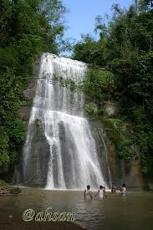
“ ঝর্ণা ’’
Notes:
10

Slide 11
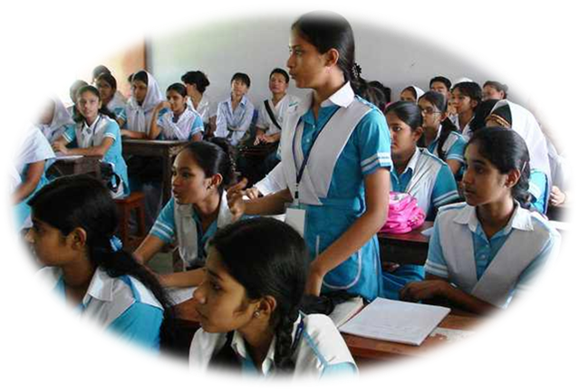
শিক্ষার্থীর আবৃতি
Notes:
11

Slide 12
“ ঝর্ণার গান ’’
সতেন্দ্রনাথ দত্ত
চপল পায় কেবল ধাই
কেবল গাই পরীর গান,
পুলক মোর সকল গায়
বিভোল মোর সকল প্রাণ।
শিথিল সব শিলার পর
চরণ থুই দোদুল মন,
ঝুঁকিয়ে ঘার ঝুম- পাহা
ভয় দ্যাখায়, চোখ পাকায়;
শঙ্কা নাই, সমান যাই
টগর-ফুল- নূপুর পায়
কোন গিরির হিম ললা
ঘামল মোর উদ্ভবে
Notes:
12

Slide 13
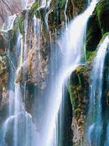

চপল পায় কেবল ধাই,
কেবল গাই পরীর গান,

Slide 14
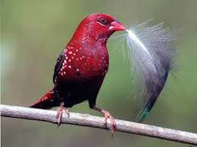
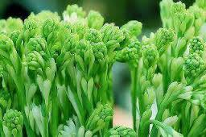
পুলক মোর সকল গায়
বিভোল মোর সকল প্রাণ।
Notes:
14

Slide 15
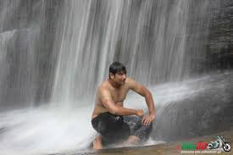
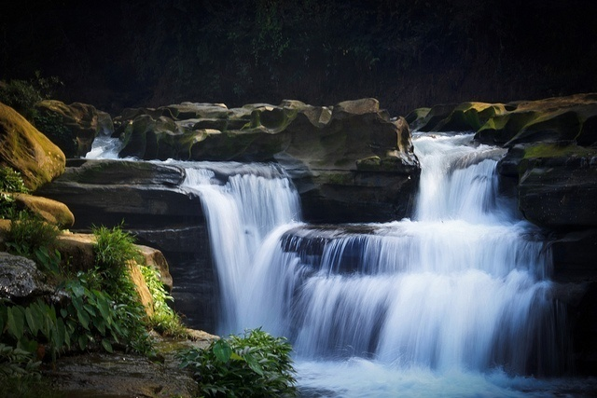
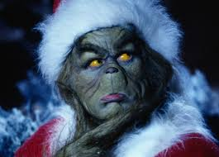
শিথিল সব শিলার পর
চরণ থুই দোদুল মন,
ঝুঁকিয়ে ঘার ঝুম- পাহাড়
ভয় দ্যাখায়, চোখ পাকায়;
শঙ্কা নাই, সমান যাই
Notes:
15

Slide 16
জোরায় কাজ
শব্দার্থ্ লিখঃ
বিভোল,কুজন,ঝুঁম পাহাড়,হিম

Slide 17
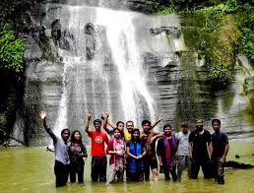
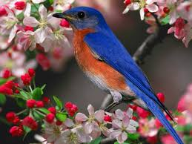
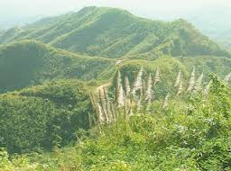
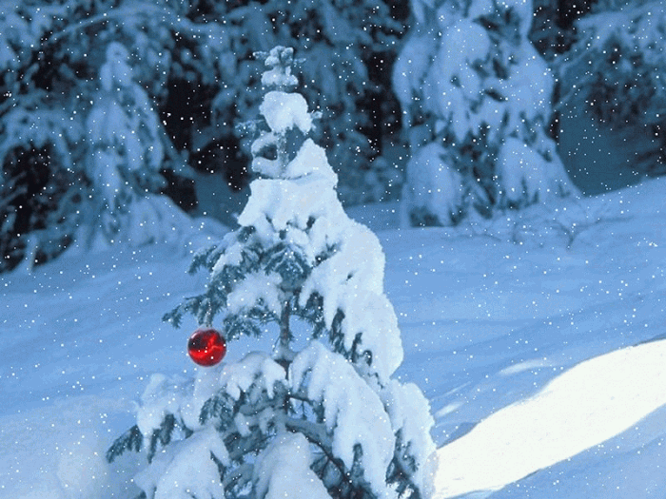
শব্দার্থ
বিভোল
অচেতন
কলরব
কুজন
ঝুঁম পাহাড়
নির্জন পাহাড়
হিম
তুষার

Slide 18

একক কাজঃ কঠিন শব্দ লিখঃ
শঙ্কা,উদ্ভবে ,সংবাদ,ভয় দ্যাখায়, প্রান, তৃষ্ঞা, কন্ঠ, চন্দ্র, অঙ্গ

Slide 19

দলীয় কাজ
নিচের প্রশ্নগুলো পড়ি এবং উত্তর দেই---------
নিসর্গকে হাতের মুঠোয় পুরে দেয়ার তাগিদ থেকে শিল্পি গড়ে তোলেন এক রমনীয় উদ্যান।বির্স্তীন খোলা মাঠকে সুপরিকল্পিতভাবে গড়ে তোলেন ।পুকুর ,দীঘি,হাসঁ ,গাচপালা,ফুল,পাখির বিচিত্র সমারোহ সৌন্দর্য পিপাসু মানুষ মাত্রকেই আকৃষ্ট করে।অনিন্দ্য সুন্দর এই প্রকৃতিকে শিল্পী তিলোত্তমা করে সাজিয়েছেন শুধুই নিজের খেয়ালে।ব্যক্তিবিশেষ বা কোনো গোষ্ফীকে আনন্দ দান নয়, সৌন্দর্যই মুখ্য।বৈরী প্রকৃতি,সামাজিক প্রতিবন্ধকতা উপেক্ষা করে তিনি সন্মুখে ছুটে চলেছেন।সৃষ্টির আনন্দই তাকে এগিয়ে নিয়েছে এতটা পথ।
ক.ঝর্না কেমন পায়ে ছুটে চলে?
=চপল পায়ে।
খ.শিথিল সব শিলার পর বলতে কবি কী বোঝাতে চেয়েছেন?
= শিথিল সব শিলার পর বলতে কবি ঝরনার বয়ে চলাকে বুঝিয়েছেন।
গ.উদ্দীপকের সাথে ঝর্নার গান কবিতার সাদৃশ্যপূর্ন দিকটি ব্যাখ্যা কর।
= উদ্দীপকের সাথে ঝর্নার গান কবিতার সাদৃশ্যপূর্ন দিকটি হলো সকল বৈরিতাকে অতিক্রম করেসৌন্দর্য সৃষ্টির অপার
আনন্দ।
ঘ.উদ্দীপকটি ঝর্নার গান কবিতার মূল বক্তব্যকে কতটুকু ধারন করে? যুক্তি সহ ব্যাখ্যা কর।
= উদ্দীপকটি ঝর্নার গান কবিতার মূল বক্তব্যকে আংশিক ধারন করে ধারন করে তা হলো সৌন্দর্য চেতনার দিকটি।
ক দল (গ) প্রশ্ন এবং খ দল(ঘ) প্রশ্নের উত্তর লিখঃ

Slide 20
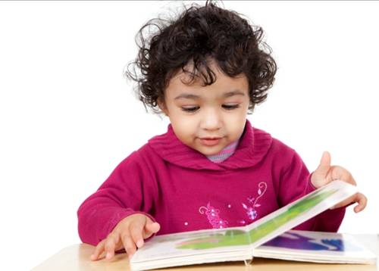
মুল্যায়ন
১। সতেন্দ্রনাথ দত্তের জন্ম কত সালে ?
= ১৮৮২ খ্রিঃ
২। বিভোল শব্দের অর্থ কি ?
= বিহ্বল
৩। “ঝর্ণাকে ভয় দেখায় কে ?
= ঝুঁম পাহাড়
৪। ঝর্ণা কিভাবে পাহাড় থেকে নেমে আসে ?
= চপল পায়ে
৫। ফটিক জল শব্দের অর্থ কী?
= চাতক পাখি
৬।চন্দ্রম শব্দের অর্থ কী?
= চাদের আলো
৭। দুপুর ভোর কিসের ডাক শোনা যায়?
= ঝিঁঝিঁর ডাক।

Slide 21
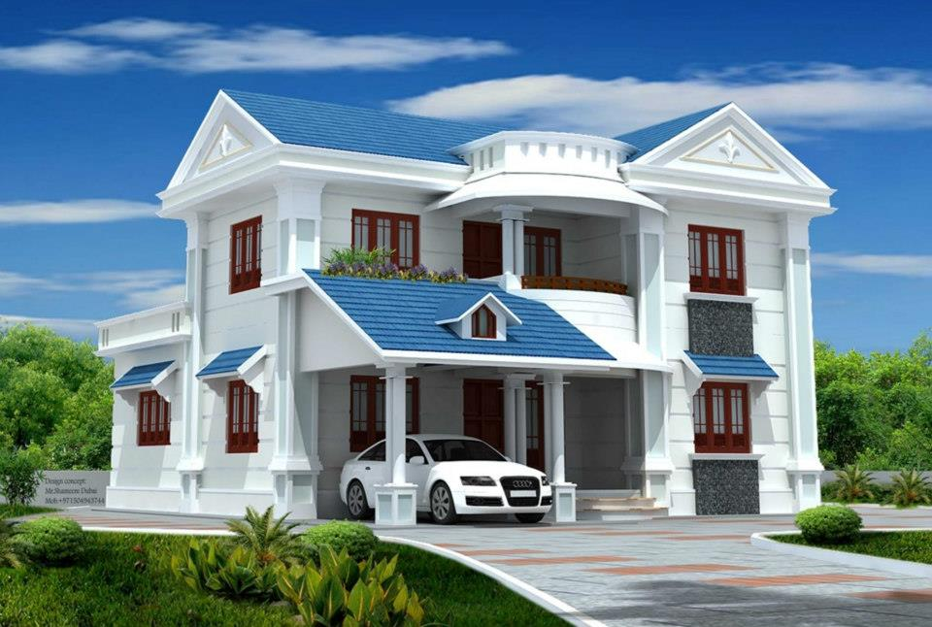
বাড়ির কাজ
“ঝর্ণার গান’’ কবিতার মূলভাব নিজের ভাষায় বর্ননা কর।

Slide 22

